Slide 2
Девиз урока:
« Я умею думать,
я умею выбирать,
Что полезно для здоровья,
то и буду выбирать»

Slide 3
ценности нашей жизни
жизнь

Slide 4
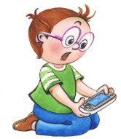
ПРАВИЛА ЗДОРОВЬЯ
Верь в себя
Береги зрение
Поднимай настроение
Делай разминку
Соблюдай режим дня
Смотри телевизор
Держи спину ровно
Будь спокоен

Slide 5
ПРАВИЛА ЗДОРОВЬЯ
Здоровье тела
Здоровье духа

